Slide 1
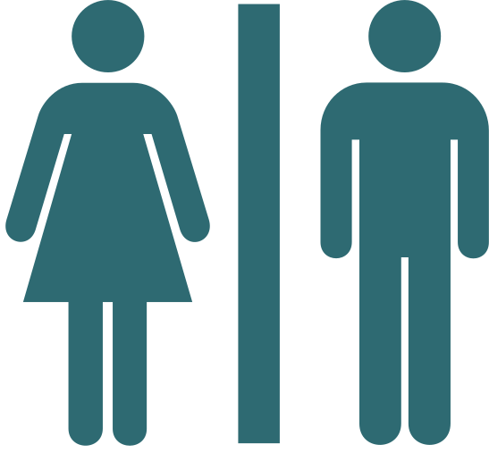


PAS JIJ IN
HET WC-HOKJE?

Slide 2


BEKIJK HET FILMPJE OVER GENDER

Slide 3
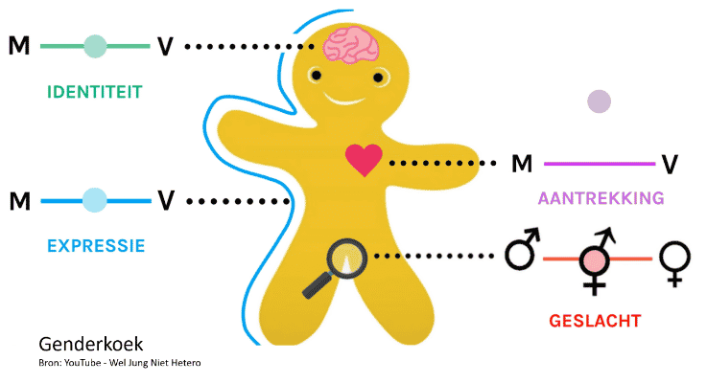
GENDERKOEK

Slide 4



WAT BETEKENEN DEZE SYMBOLEN?

Slide 5

BEKIJK HET FILMPJE OVER
GENDERNEUTRALE TOILETTEN OP SCHOOL

Slide 6


NEEN: Ik zou het ongemakkelijk vinden
als ik met kinderen van een ander gender
een toilet moet delen.
JA: als iemand zich geen
jongen of meisje voelt,
moet die leerling niet kiezen
tussen een jongens- of meisjestoilet.
DE TOILETTEN BIJ ONS OP SCHOOL MOGEN
ALLEMAAL GENDERNEUTRALE TOILETTEN WORDEN.
JA: bij een toilet maakt het niet uit
of het voor jongens of meisjes is.
Bij mij thuis gebruikt
iedereen ook hetzelfde toilet.
NEEN: ik vind dat er zowel meisjes-
als jongens-wc’s moeten zijn.
Voor kinderen die niet in dat hokje passen
kunnen we een apart
genderneutraal toilet voorzien.

Slide 7
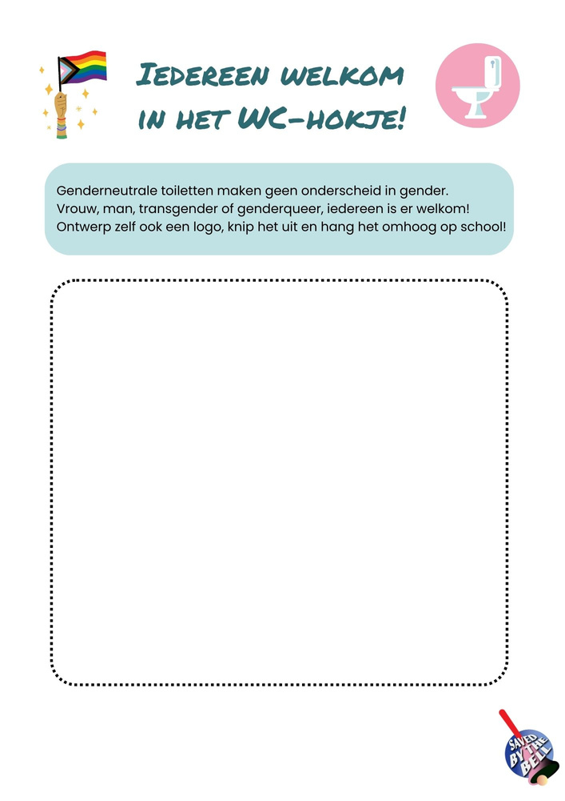

ONTWERP NU ZELF
EEN LOGO VOOR EEN
GENDERNEUTRAAL TOILET!

Slide 8
KLIK HIER VOOR INSPIRATIE!

